Slide 1
运算律——
探秘数学中的不变法则
北师大版·四年级上册·第四单元
数学
2026年

Slide 2

内容导航
01
02
03
古韵启思
律动乾坤
巧算生花
传统文化情境导入，初识运算律
五大运算律探索，发现数学规律
运算律应用拓展，感受巧算魅力

Slide 3
01
古韵启思
算经遗韵，律启新思
从古人的智慧中，发现运算的奥秘

Slide 4
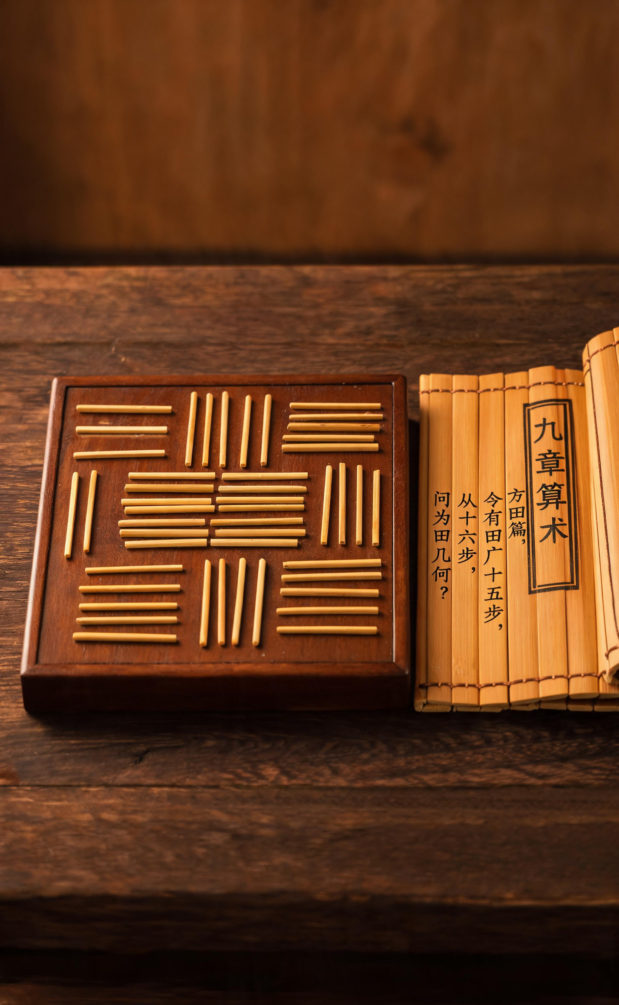

古算智慧中藏着的运算密码
早在两千多年前，中国古人就用算筹进行计算，《九章算术》中记载了大量运算方法。古人发现，无论计算多么复杂，总有不变的法则可循。
算经遗韵，律启新思
情境：买文具综合算式
笑笑去文具店买3个计算器和1支钢笔，计算器每个22元，钢笔每支6元。一共要花多少元？
列成综合算式：
22×3+6
该先算什么，后算什么呢？

Slide 5



四则混合运算的顺序法则
四则混合运算必须遵循约定的顺序，就像古人制定历法需要遵循天象规律一样
先算乘除，后算加减
有括号先算括号
同一级运算从左到右
22×3+6
68+360÷(20-16)
1000-289+11
先算 22×3=66，再算 66+6=72
先算括号内 20-16=4
先减后加
答：一共 72元
再算 360÷4=90
92÷4×25
最后算 68+90=158
先除后乘
你能添上括号使等式成立吗？
答案是
9÷3×5-2=1
9÷(3×5-2)=1

Slide 6
02
律动乾坤
变中寻不变，万象归一律
探索加法与乘法的内在规律

Slide 7
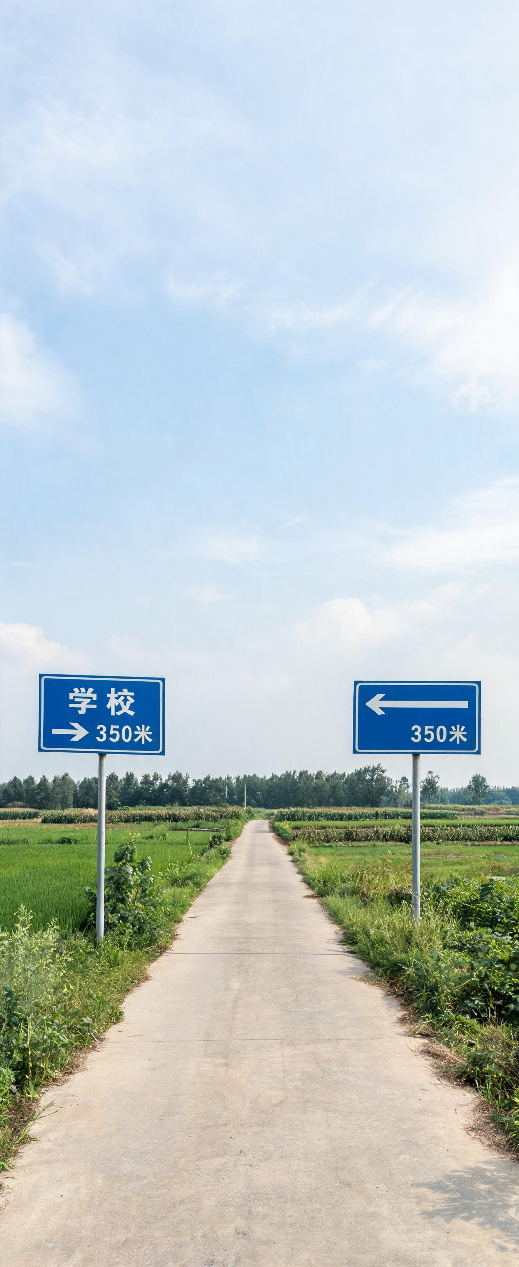


交换位置，结果不变
加法交换律
4+6 = 6+4
从学校到电影院 350米，从电影院回学校也是 350米
420+350 = 350+420
乘法交换律
3×5 = 5×3
每排 6 把椅子，共 5 排，总数 6×5=30
每列 5 把，共 6 列，总数 5×6=30
两个数相加或相乘，交换两个数的位置，和或积不变
a+b=b+a ， a×b=b×a

Slide 8
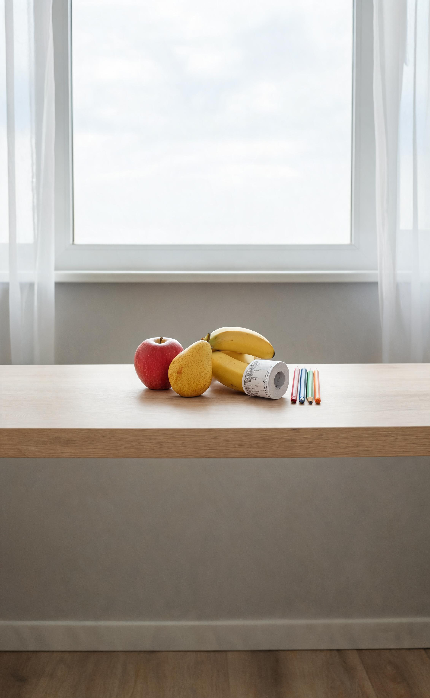




三个数相加的秘诀
加法结合律验证
先算前两个 | 先算后两个 | 结果
(4+8)+6=18 | 4+(8+6)=18 | 和不变
(19+62)+38=119 | 19+(62+38)=119 | 和不变
01
苹果+梨=17元
02
梨+香蕉=20元
再加香蕉 → 30元
再加苹果 → 30元
总价不变，都是 30元
(a+b)+c = a+(b+c)
三个数相加，先把前两个或后两个相加，和不变
巧算：88+156+44，先算 156+44=200，再加88 → 288

Slide 9




乘法也有结合律
先算前两个
先算后两个
2×(4×3) = 24
(2×4)×3 = 24
7×(4×25) = 700
(7×4)×25 = 700
先算总共多少小盒：
40×(3×6) = 720
生活中的道理
先算一箱多少块：
试试看
(40×3)×6 = 720
125×3×8
先算 125×8 = 1000，再算 1000×3 = 3000
三个数相乘，先把前两个数相乘，或者先把后两个数相乘，积不变
(a×b)×c = a×(b×c)

Slide 10
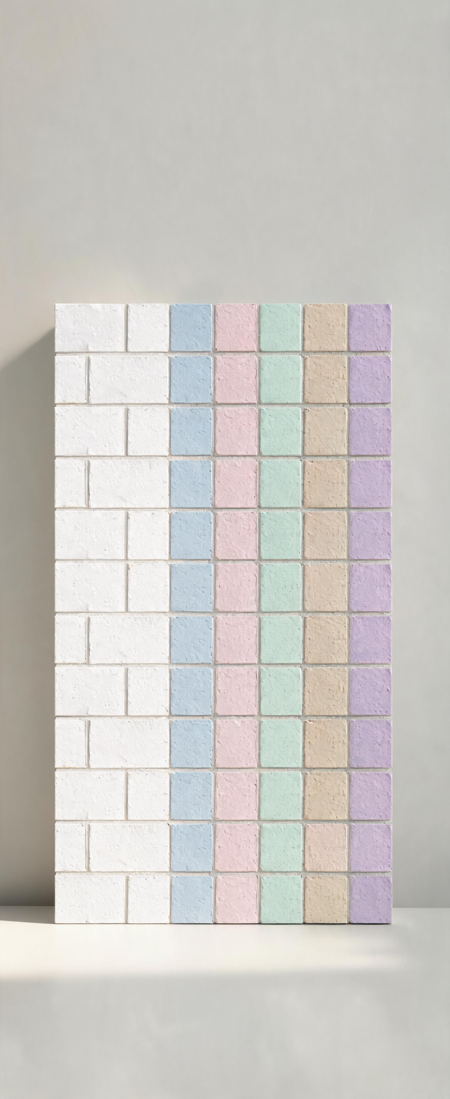


乘法分配律——巧算的核心
笑笑家装修贴瓷砖
白瓷砖每行3块，花瓷砖每行5块，都贴了10行。一共贴了多少块？
方法一
方法二
3×10+5×10
(3+5)×10
30+50=80（块）
8×10=80（块）
两种算法结果相同
3×10+5×10 = (3+5)×10
验证：4×8+6×8=80，(4+6)×8=80
两个数的和与一个数相乘，等于这两个数分别与这个数相乘，再把积相加
(a+b)×c = a×c+b×c
试试看
34×72+34×28 = 34×(72+28)=3400
一步到位！

Slide 11
03
巧算生花
运筹帷幄，巧算天成
用运算律让计算更简便

Slide 12


巧用运算律，化繁为简
掌握了五大运算律，就像拥有了一把计算的钥匙
凑整法
拆分法
提取公因数
转化法
25×37×4
44×25
27×45+27×55
13×99
先算 25×4=100
= (40+4)×25
= 27×(45+55)
= 13×(100-1)
再算 100×37=3700
= 40×25+4×25
= 27×100=2700
= 1300-13=1287
= 1000+100=1100
运筹帷幄
先观察数字特点，再选择最合适的运算律，让每一步都简洁高效

Slide 13





运算律在身边——解决实际问题
运算律不仅让计算变快，还能帮我们解决生活中的问题
购物问题
行程问题
面积问题
上衣每件46元，裤子每条54元，为28人
购买
四段路程155千米、148千米、152千米、145千米
花圃长30米、宽25米，每平方米40棵郁金香
(46+54)×28
(155+145)+(148+152)
30×(25×40)
= 100×28 = 2800（元）
= 300+300 = 600（千米）
= 30×1000 = 30000（棵）
善用运算律，复杂问题迎刃而解

Slide 14
运算有律，心中有法
数学之美，在于纷繁变化中总有不变的法则可循
掌握运算律，让每一次计算都充满智慧

